Slide 1
紀錄及繪製圖表
應用範例

Slide 2
課程大綱
應用需求
標準化數據輸入
數據呈現
數據資料標準化

Slide 3
應用需求
將收集的資料圖表呈現
如曲線圖
資料
體溫、動作之三軸加速度、心電圖等
不限於健康醫療資料
如人口、股價、經濟成長等資料

Slide 4
標準化數據輸入
參考 FHIR observation，包含:
受測者、量測裝置、量測時間..
量測所得數據
數值型態及單位

Slide 5
數據呈現
X 軸: 時間 Y軸: 數值
如年齡體重變化
[{"age":1,"weight",7},
{"age":2,"weight",10},
{"age":3,"weight",13},
{"age":7,"weight",20},
{"age":12,"weight",28}]
徵求同學挑戰繪製出圖表

Slide 6
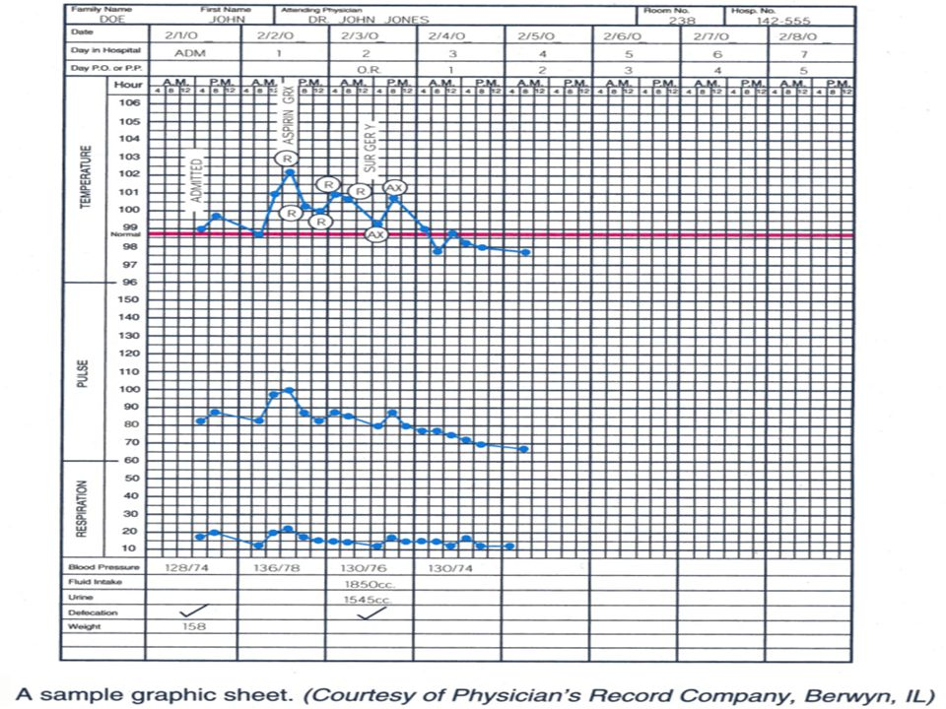
延伸應用範例 Temperature Pulse Respiration TPR chart

